Slide 1

構造解析から必要に迫られた
ゴムの加工工程考慮時の知見
14時35分～16時00分予定
2019.2.20. 寺子屋 萩本
寺子屋/CAE解援隊
連絡先 hagi@terakoya2018.com
080-2230-8785

Slide 2
事業内容
Ⅰ ゴムの二軸伸張試験からのエネルギー関数定義
①二軸試験から解析用材料定数算出、測定から算出までのご指導。
②お試し用、材料定数の提供。
短軸の３回繰り返しデータ提出いただければ、対応エネルギーデータお送りします。
Ⅱ 超弾性から粘弾性解析、耐久性予測までの講習会開催
・ゴムの解析技術から、熱老化含めた最新耐久性予測までのノウハウを御説明。
- ご訪問によるオンサイトの講習会も対応 -
Ⅲ 解析コンサルタントティング
・解析の立ち上げから要員育成、解析方法の構築から実用化まで、
材料データの構築含めてサポート。
寺子屋/CAE解援隊
連絡先 hagi@terakoya2018.com
080-2230-8785

Slide 3
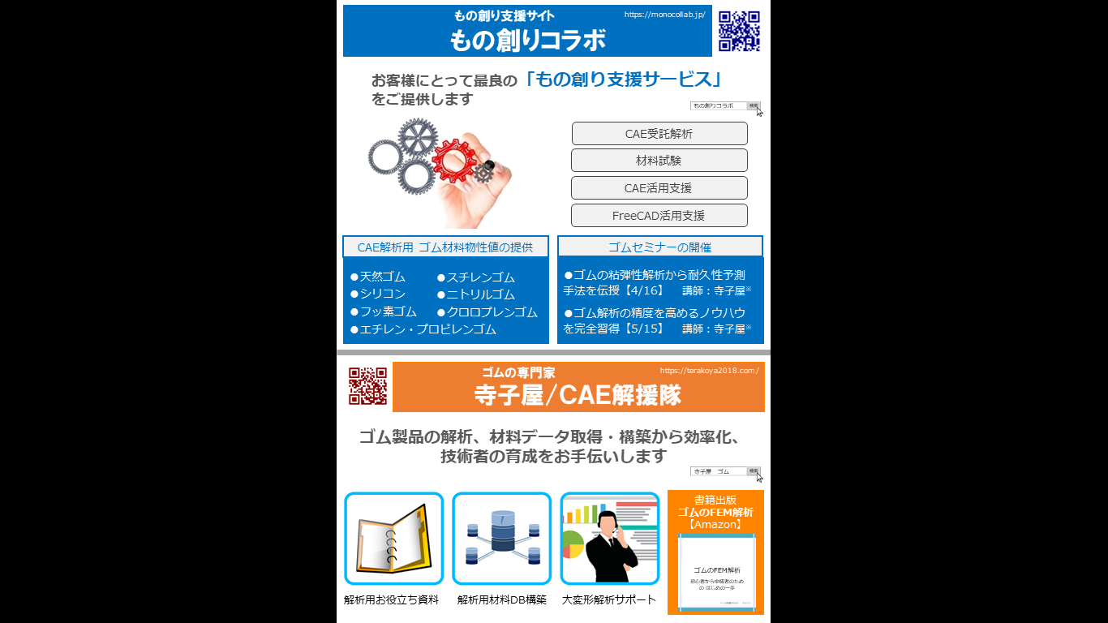
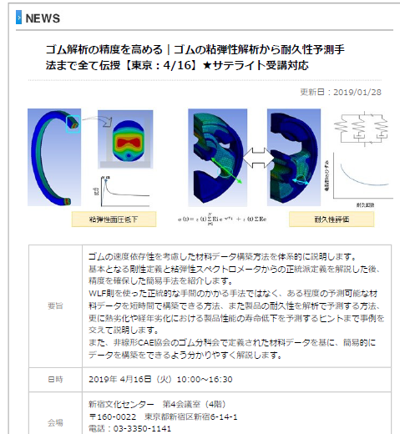

Slide 4
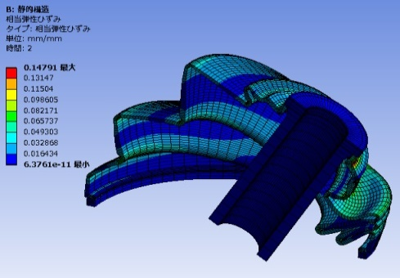
経 歴
１９８２年４月 明治大学工学部工業化学科入学
/スポーツ推薦で高校進学、インターハイ出場、大学は逃げで理系進学
１９８６年 同大学院工学研究科工業化学専攻で進学、１９８８年３月修士課程修了。
１９８８年 株式会社フコク（自動車及びOA、一般ゴム部品メーカー）に入社
防振（マウント、サスペンションブッシュ）設計に３年間配属、研究部発足に伴い参画。
主としてFEM解析を主担当として導入提案から立ち上げ、運用に至るまでグループの
リーダーとして１５年の実務・管理を担当し、防振製品・シール製品・樹脂ブーツ・超音波
モーターの解析からの開発者自身の解析システムを効率化ともに推進してきました。
設計・開発者ノウハウの構築を設計者と共に行い、解析及びCADの自動化導入による
積極的に推進。
２００３年～２００５年 アンシスジャパン様、ニュートンワークス様、日本ゴム協会様などで
講師をさせていただきました。
２００５年株式会社フコクを退社、山下ゴム株式会社に入社
前職の経験を活かしCAE部門技術構築を担当、
同様に解析自動化の推進と特性予測精度の向上。
CAE解援隊HPを２００８年より開設し、
解析方法、材料データ構築についての技術情報配信
２０１６年に独立、現在数社のコンサルタント業務と
材料測定基本とした寺子屋設立。
初期に取り掛かった解析モデル
化学系出身でもこの程度できます。
３０００要素で1993年当時１週間

Slide 5
- 本日の内容 -
Ⅰ ゴムの構造解析
１．解析事例 構造解析領域
２．ゴムの解析に必要なもの
・・ゴムの非線形性から難しいと勘違いしている
３．ゴムの変形解析予測を向上させるもの
４．効率化、設計・開発者の担当レベルへの解析展開
Ⅱ 金型設計への応用
１．型設計への応用例
２．金型設計に必要な材料定義 ・・・熱伝導、工程改善へ
ちょっとおまけ、勘違いしやすいミニチュア
３．これまで金型設計トライ＆エラーと熱考慮不要と考えていた例

Slide 6
- 本日の内容 -
Ⅰ ゴムの構造解析
１．解析事例 構造解析領域
２．ゴムの解析に必要なもの
・・ゴムの非線形性から難しいと勘違いしている
３．ゴムの変形解析予測を向上させるもの
４．効率化、設計・開発者の担当レベルへの解析展開
Ⅱ 金型設計への応用
１．型設計への応用例
２．金型設計に必要な材料定義 ・・・熱伝導、工程改善へ
３．これまで金型設計トライ＆エラーと熱考慮不要と考えていた例

Slide 7
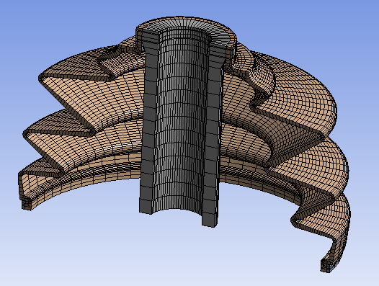
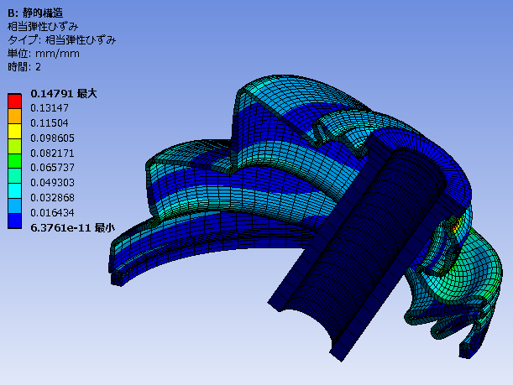
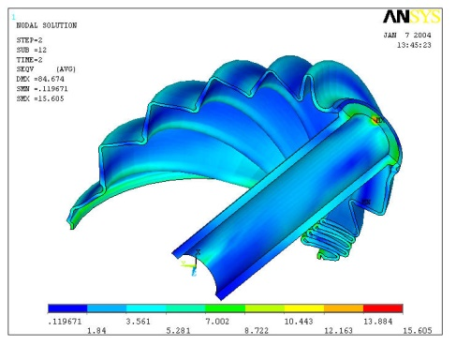
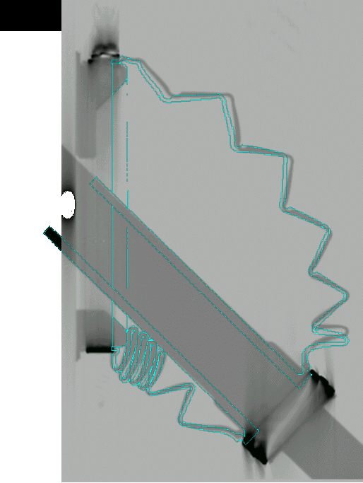
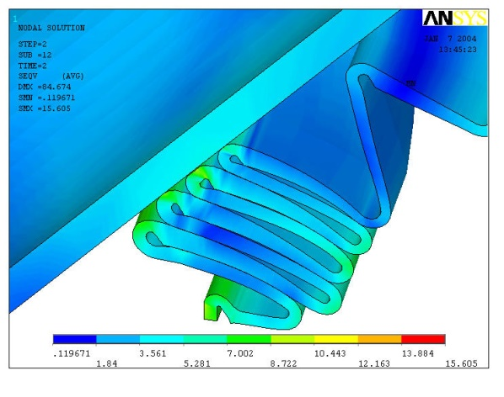
等速ジョイントブーツの解析
X線測定での形状比較もよく一致

Slide 8
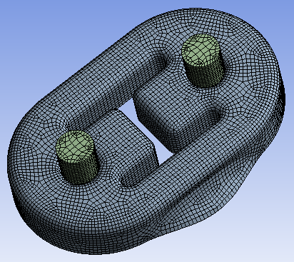
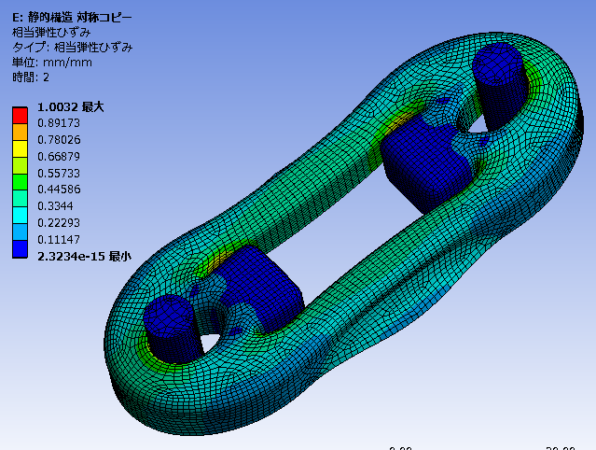
解析事例：マフラーマウントの解析
実測と解析がよく一致

Slide 9
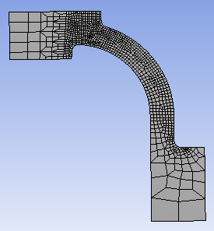
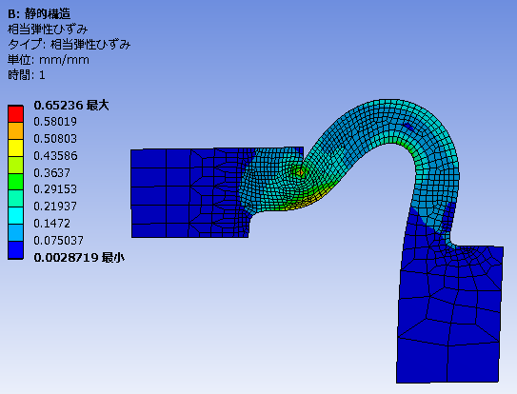
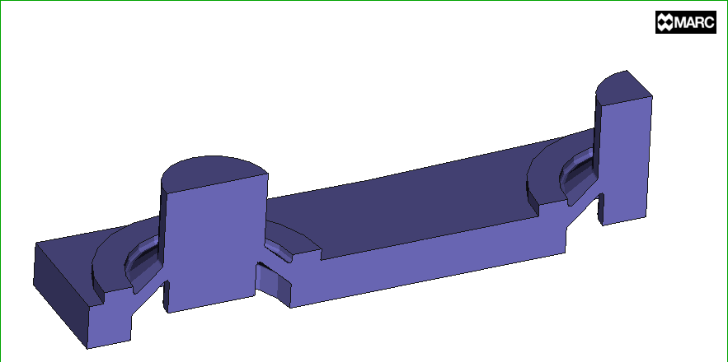
解析事例：ラバーコンタクト クリック特性
実測と解析がよく一致

Slide 10
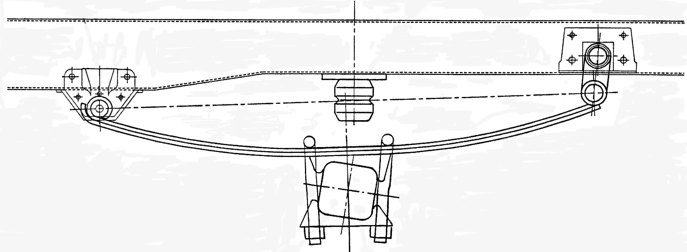
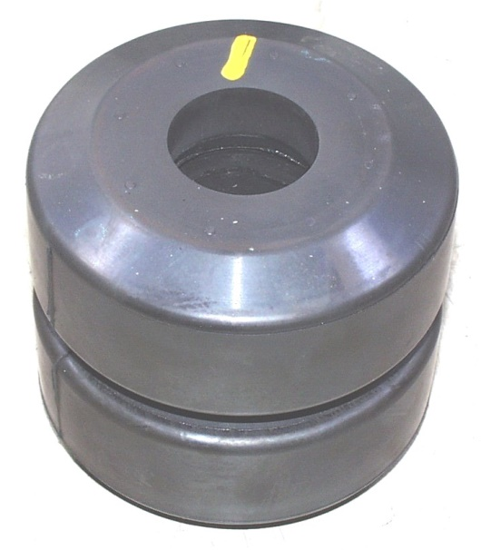
ラバースプリングの変形解析
主にトラックのサスペンション（リーフ・ラバー併用）に使用
ラバースプリング
特徴
空車～積車にかけて乗心地が向上します。
運転手の疲労軽減につながります。
リーフスプリングの総枚数が減少しますので、大幅な軽量化が実現します。
サスペンションのコストダウンが可能です。
軽量荷物へのダメージを軽減します。

Slide 11
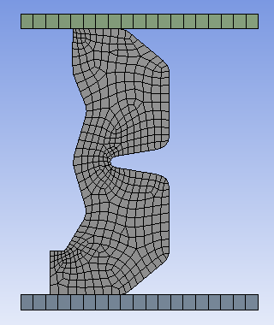
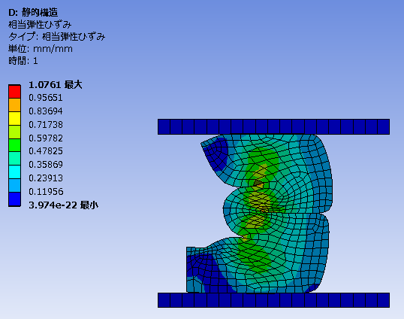
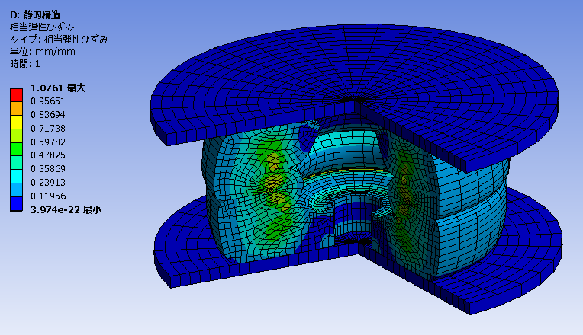
解析事例：ラバースプリングの変形解析
実測と解析がよく一致

Slide 12
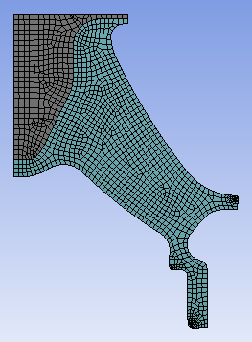
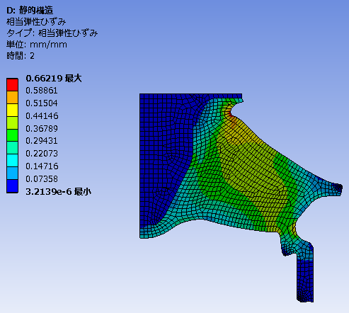
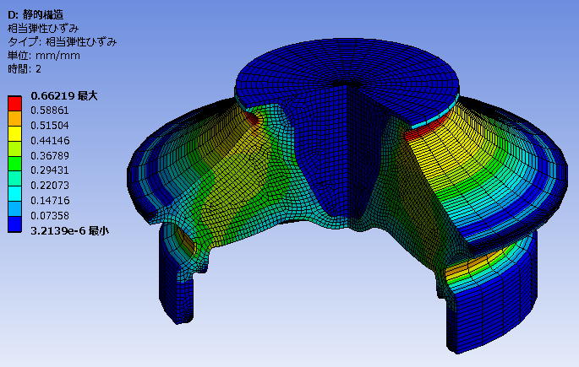
解析事例：円錐型マウントの変形解析
実測と解析がよく一致

Slide 13
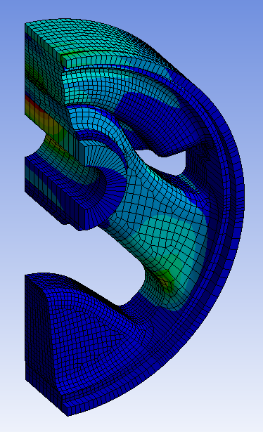
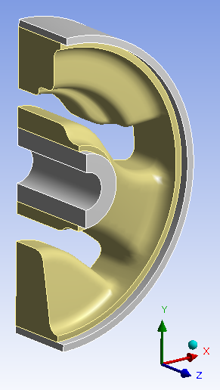
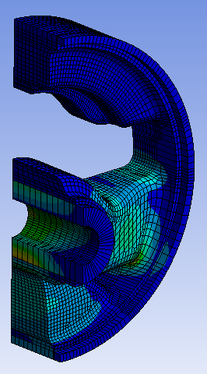
解析事例：ハの字型マウントの変形解析
実測と解析がよく一致

Slide 14
- 本日の内容 -
Ⅰ ゴムの構造解析
１．解析事例 構造解析領域
２．ゴムの解析に必要なもの
・・ゴムの非線形性から難しいと勘違いしている
３．ゴムの変形解析予測を向上させるもの
４．効率化、設計・開発者の担当レベルへの解析展開
Ⅱ 金型設計への応用
１．型設計への応用例
２．金型設計に必要な材料定義 ・・・熱伝導、工程改善へ
３．これまで金型設計トライ＆エラーと熱考慮不要と考えていた例

Slide 15
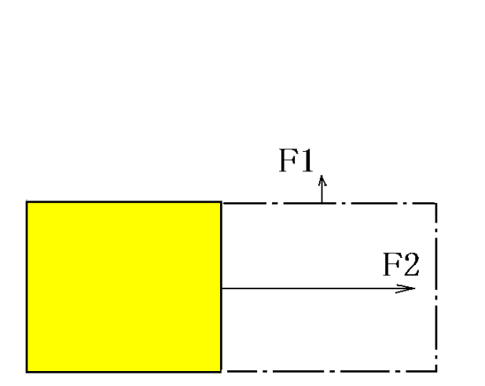
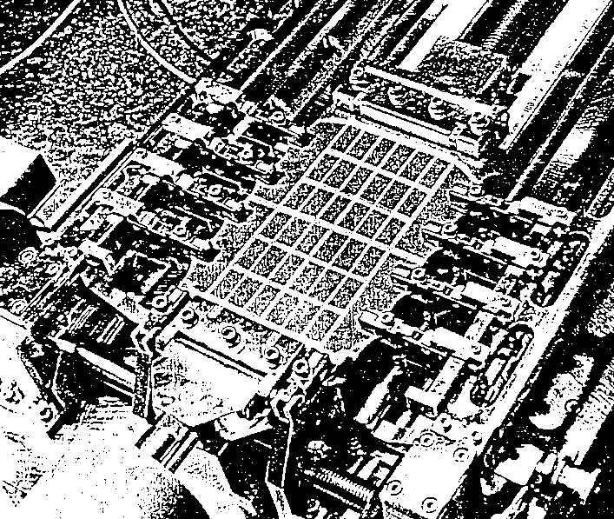
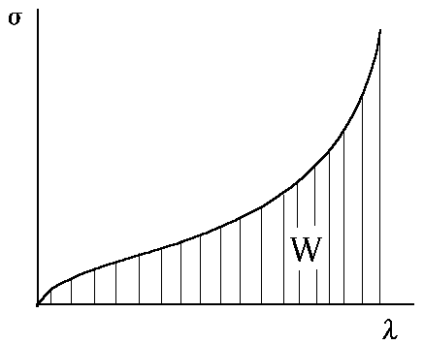
ひずみエネルギー密度関数
基本式
W＝W(I_{１},I_{２},I_{３})
Ｉ_{１}=λ_{１}^{２}+ λ_{２}^{２} + λ_{３}^{２} ［対角線効果］
Ｉ_{２}=λ_{１}^{２}λ_{２}^{２} +λ_{２}^{２}λ_{３}^{２}+λ_{３}^{２}λ_{１}^{２} ［面積効果］
Ｉ_{３}=λ_{１}^{２}λ_{２}^{２}λ_{３}^{２}＝１ ［体積効果］
一軸拘二軸伸張試験

Slide 16
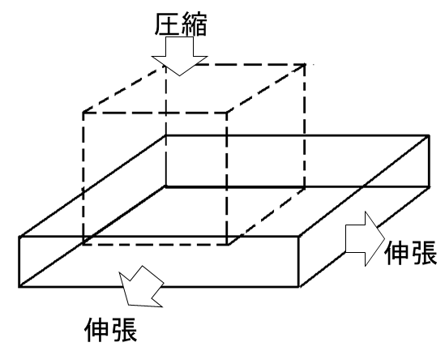
ひずみエネルギー密度関数 様々な表現式
1）Neo-Hookeanモデル
W=C₁₀(I₁-3)
Ｉ_{１}=λ_{１}^{２}+ λ_{２}^{２} + λ_{３}^{２} ［対角線効果］
Ｉ_{２}=λ_{１}^{２}λ_{２}^{２} +λ_{２}^{２}λ_{３}^{２}+λ_{３}^{２}λ_{１}^{２} ［面積効果］
Ｉ_{３}=λ_{１}^{２}λ_{２}^{２}λ_{３}^{２}＝１ ［体積効果］
2）Mooney-Rivlin
W=C₁₀(I₁-3)＋C₀₁(I₂-3)
3）Baltz-Ko
W= μ［（I₁-3)＋ （I₃ -1)］
4）Signiorin、石原他
W=C₁₀(I₁-3）＋C₀₁(I₂-3)+C₂₀(I₁-3)²
１
２
１
β
β
γ

Slide 17
ひずみエネルギー密度関数 様々な表現式
どれも数学的表現
５）Mooney高次式
W=C ₁₀ (I₁-3)＋ C ₀₁ (I₂-3)＋ C ₁₁ (I₁-3) (I_{２}-3)
＋ C ₂₀ (I₁-3) ^{２}＋C ₃₀ (I₁-3)^{３}
６）Ｏｇｄｅｎ
Ｗ=Σ （λ_{１}+λ_{２}＋λ_{３}－１）
７）Arruda-Boyce
n
μ_{i}
α_{i}
α_{i}
α_{i}
α_{i}
i=１
一般的にこれらの定義を行うと解析予測精度が良いと言われる。

Slide 18
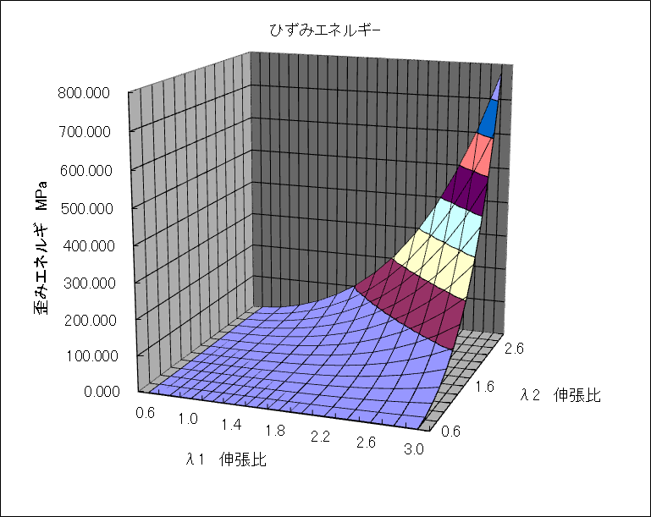
５）Mooney高次式
W=C ₁₀ (I₁-3)＋ C ₀₁ (I₂-3)＋ C ₁₁ (I₁-3) (I_{２}-3)
＋ C ₂₀ (I₁-3) ^{２}＋C ₃₀ (I₁-3)^{３}

Slide 19
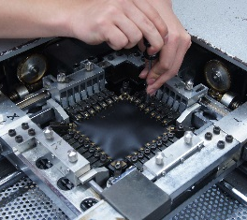
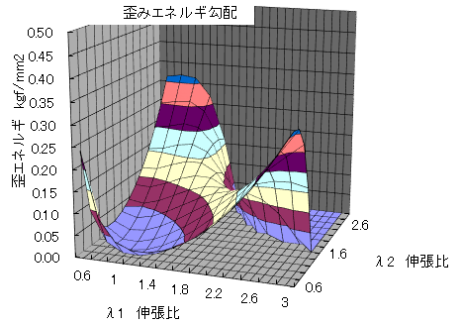
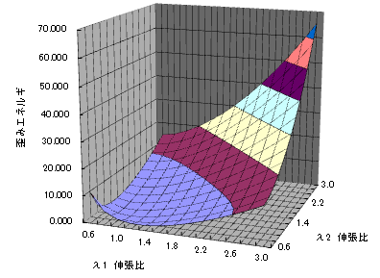
ゴムのエネルギー密度関数の研究
1960年ころ、現JSR様
京都大学
川端先生
同志社大学
坂口先生
このころ二軸試験機が
出来てきた。
（ほぼ完成型）
川端先生
１９９１年～
萩本研究参加
滋賀県立大
山下先生
Mooneyさん
薮田顧問
紹介でスタート
河合先生
二軸試験機
坂口先生
JSR社員 薮田氏
ゴムのエネルギー関数
W=W（λ_{１}，λ₂）
奈良
女子大学
陥りやすいミス
間違ったエネルギー関数
正しいエネルギー分布
山梨大学
九州
筑波大学
琉球大学
メカニカルデザインさん
も受託試験

Slide 20

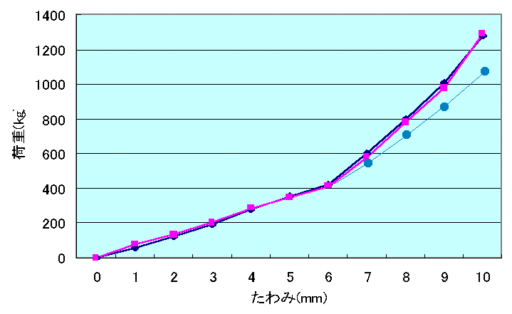
もっとも楽な定義 ヤング率E ⇒ C₁₀
二軸試験からの高次エネルギー表現式
ㇵの字型マウントの特性予測解析
２軸DB定義
最も単純な材料表現
Neo-Hookeanモデル
実測●
W=C₁₀(I₁-3)
C10のみ定義
・・・ C₁₀=E/6 の関係
しっかり定義できればネオフック定義でこの程度の精度になります。
また、必ず実測より小さな荷重値になります。

Slide 21
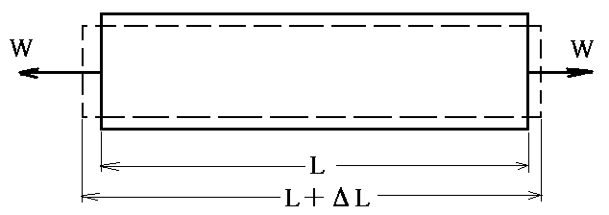
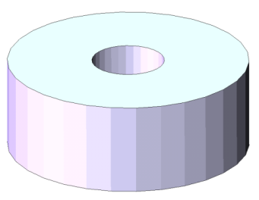
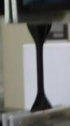
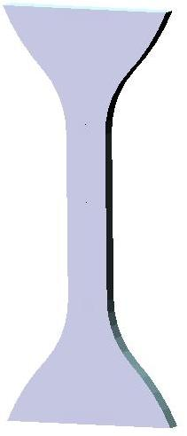
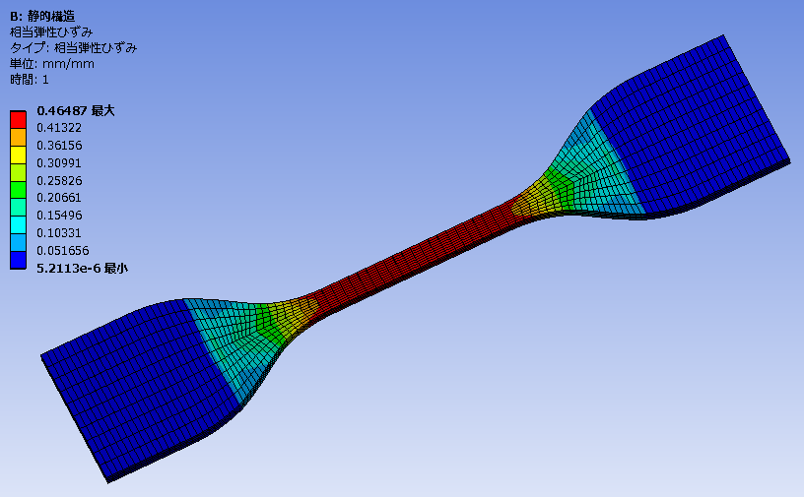
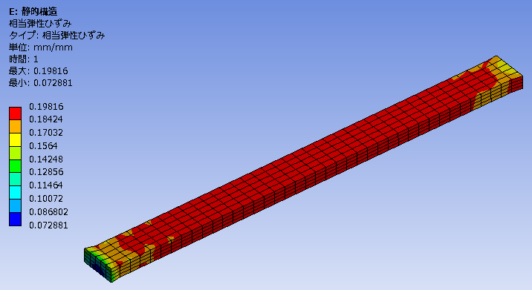
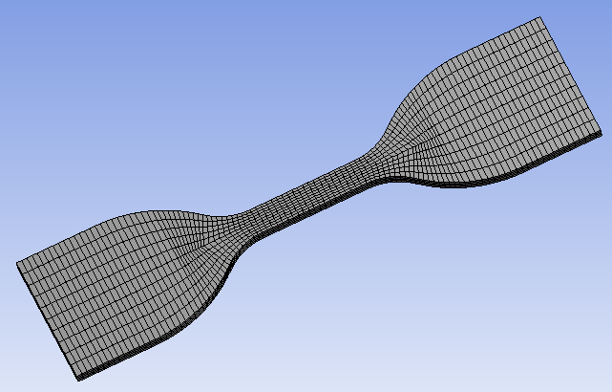
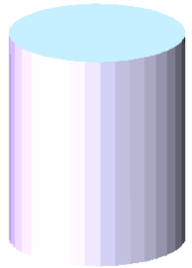
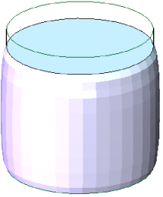
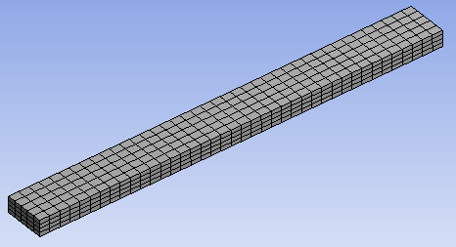
材料力学と解析用データベースの関係
材料力学から
ヤング率E = 応力σ／ひずみε
応力とひずみの関係の基本式
果たしてそうでしょうか？
ダンベル
短冊
ディスク

Slide 22
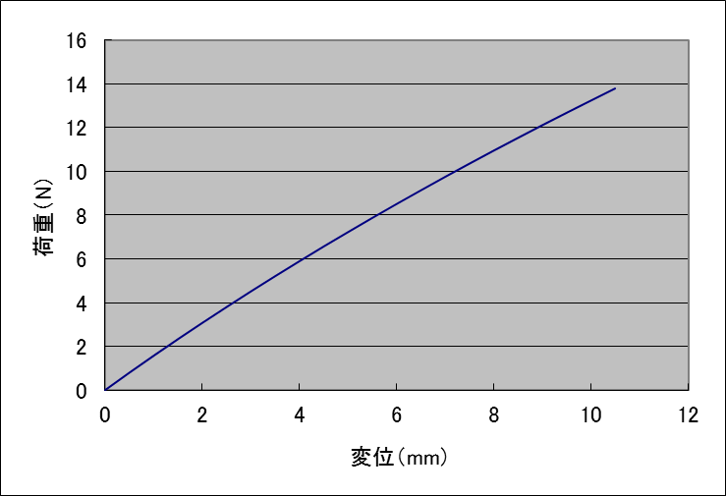
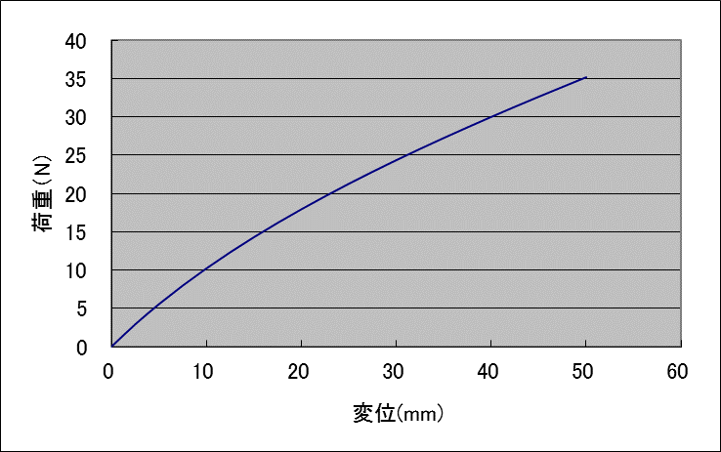
ダンベルによるヤング率算出と・・・
・ひずみε=変位／チャック間距離
・応力σ=荷重／断面積 ⇒ E=σ／ε
ダンベル
ヤング率E=1.0 での解析・計測 ⇒ 結果E=1.27
短冊
ヤング率E=1.0 での解析・計測 ⇒ 結果E=0.98
ダンベルと短冊で異なるヤング率を示す。
解析に必要な測定法を明確にする。

Slide 23
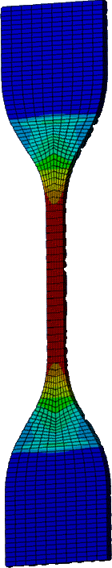
伸び、強度測定方法
乱暴に
等価という人も
まず、ゴム材扱う部門
⇒標線間ひずみで測定
チャック間に換算
⇒３０％程度大きい
標線
標線間応力不明
チャック間応力vsひずみ

Slide 24
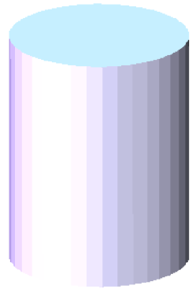

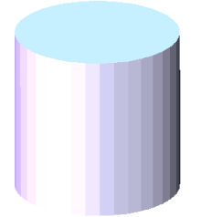

いろいろなディスクで確認
同様に、ヤング率E=１．０の材料で解析（測定）したら・・・
Φ１８×ｈ２６ｍｍ^{３}
Φ２９×ｈ１２．７ｍｍ^{３}
Φ４０×ｈ１５ｍｍ^{３}
Φ１０×ｈ１０ｍｍ^{３}
本来 E=1.0N/mm^{２}となる。
E=0.79N/mm²
E=1.19N/mm²
E=1.16N/mm²
E=0.95N/mm²
材料測定用ＴＰの違いで見かけ上のヤング率が異なります。
正確なヤング率が求められない。

Slide 25
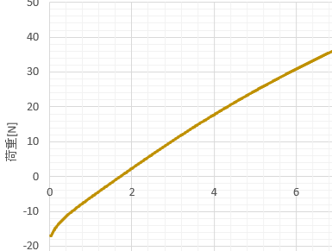
単軸試験手順書：重要ポイント
記録
・A
・幅
・厚さ
1/10mm単位
初めから荷重が出ない場合も記録スタート（保存）
A
短冊
※ダンベルより
短冊推奨
B
A
短冊
※ダンベルより
短冊推奨
A
１回目、２回目、３回目の特性の違い/どこを予測しますか？

Slide 26
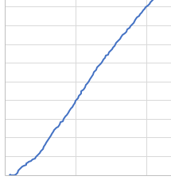

このとき
・A ・幅 ・厚さを1/10mm単位で記録する。
B
A
短冊
※ダンベルより
短冊推奨
A
接線
C
L0=A+B へ更新
C点を０点へシフトする。
単軸・二軸共に、このようなへたりは必ず発生 ⇒ データ処理で補正
その為すべて記録する。

Slide 27

一軸試験 １、２、３回目の特性
短冊
２、３回目データ
ほぼ同等
１回目データ
１回目と２回目は大きく異なり、
２回目と３回目は少し異なります。
３回目以降はほぼ重なります。
ゴムの３回の伸張データは、上記のように
安定性から３回目のデータとJISでは規定しています。

Slide 28



ゴムの特性・履歴効果（Mullins’効果）・ペイン効果
履歴効果
モデル化
履歴効果、ほか
初期特性に影響する
ペイン効果がある。

Slide 29

平均と硬度誤差
平均 ダンベルの伸張試験N=3で
下記の結果になったら
どうしますか？
剛性と硬度の関係
ヤング率Eは？
例えば６０Hs
⇒ せん断弾性率G １．０N/mm²
E＝３G から、ヤング率は３．０N/mm²
６２Hs のときヤング率は ３．３N/mm²
１Hs ５％の差になる。
製品規格は必ず幅を持つ。
ディスク
答えは？

Slide 30


ひずみエネルギー密度関数サンプル販売
二軸試験機
ゴム協会発行
ゴム材料の基礎に掲載の
配合を基準にした材料から
mooney３次係数算出
サンプル取付部
サンプル取り付け部
二軸試験機
コントローラ
Mooney３次
最も単純な材料表現
Neo-Hookeanモデル
W=C₁₀(I₁-3)
実測●
ネオフック
二軸からのひずみエネルギー密度関数定義
予測精度アップの近道です。

Slide 31








材料データ測定方法：二軸伸張試験
サンプル取付
サンプル取り付け部
ゴムの変形形態
コントローラ
試験機概要
変形形態概要
各試験の変位、荷重から回帰
均等二軸伸張
二軸伸張
一軸拘束二軸伸張
一軸伸張
この変形形態が幅広い変形状態を表現できるため、一軸拘束二軸伸張試験での同定が良いと判断。

Slide 32





二軸荷重 測定
一軸拘二軸伸張試験
動画

Slide 33

①天然ゴム（NR)［３５－８０Hs] ②スチレンゴム（SBR) ［３５－８０Hs］
③ニトリルゴム（NBR)［３５－８０Hs］ ④クロロプレンゴム（CR)［４８－７５Hs］
⑤エチレン・プロピレンゴム［５０－８０Hs］ ⑥フッ素ゴム［５５－８０Hs］
⑦シリコン［３５－６０Hs］ 他の硬度もご相談ください。
注意事項）
硬度と剛性の関係は、
必ずしも比例関係にありません。
目安としての関係はありますが、
JISゴムの測定法に基づく
せん断弾性率との深い関係があります。
この点は、詳細を
後に説明します。
寺子屋/CAE解援隊
URL https://terakoya2018.com
連絡先 hagi@terakoya2018.com
080-2230-8785

Slide 34
- 本日の内容 -
Ⅰ ゴムの構造解析
１．解析事例 構造解析領域
２．ゴムの解析に必要なもの
・・ゴムの非線形性から難しいと勘違いしている
３．ゴムの変形解析予測を向上させるもの
４．効率化、設計・開発者の担当レベルへの解析展開
Ⅱ 金型設計への応用
１．型設計への応用例
２．金型設計に必要な材料定義 ・・・熱伝導、工程改善へ
３．これまで金型設計トライ＆エラーと熱考慮不要と考えていた例

Slide 35



ゴムのＦＥＭ解析 基本フロー
ｲﾝﾅｰ金具
ゴム単製品は、そのまま変形解析を行えばいいですが、
金具接着タイプは、熱収縮解析が必須だと考えます。
金型形状
変形
金具接着部
熱収縮
変形
製品形状
変形形状
金型形状
製品の加工工程を考慮することは、ゴム製品のみではなくすべての製品に当てはまります。
金型形状 ⇒（熱履歴）熱収縮 ⇒ 変形解析 の手順を守ることで、 ＊
解析による予測精度を格段に向上させることができます。

Slide 36
しかし、残念ながら
開発部門が金型図を
持たない例は多いものです。
製品形状
熱膨張
製品形状を熱膨張解析
金型形状を予測
金型形状
応力・ひずみクリア
初期形状として
製品形状
変形
熱収縮
変形
金型形状
製品形状
変形形状
熱膨張解析で金型形状を予測、応力・ひずみをリセットし
その後に、熱収縮～変形解析の手順を進めることで解析は全てうまくいきます。

Slide 37

ゴム製品の解析では、
BUSH
室温冷却形状
（室温放置25℃）
半径方向変形
絞り形状
（25℃、ひずみ緩和）
初期形状
（金型取出し160℃）
１）軸方向と半径方向の特性
大小が逆転
２）材料定義では補正できない
軸方向＋５％補正、
半径方向はよりかい離が激しくなる。
軸方向変形
［具体的手順］
図面形状
熱膨張
金型形状
ひずみリセット
初期形状
変形
応力・ひずみ
金型形状を初期形状として、熱収縮から
変形解析への熱-応力連成解析とすることが基本。

Slide 38
- 本日の内容 -
Ⅰ ゴムの構造解析
１．解析事例 構造解析領域
２．ゴムの解析に必要なもの
・・ゴムの非線形性から難しいと勘違いしている
３．ゴムの変形解析予測を向上させるもの
４．効率化、設計・開発者の担当レベルへの解析展開
Ⅱ 金型設計への応用
１．型設計への応用例
２．金型設計に必要な材料定義 ・・・熱伝導、工程改善へ
３．これまで金型設計トライ＆エラーと熱考慮不要と考えていた例

Slide 39





モデリング／要素分割
１８０deg以上の変形になり
暑さ方向１層分割に
ならないこと。
解析続行不能の可能性
金属ブラケット
変形モードが
表せるよう分割
大変形に備えた再分割 分割
金属ブラケット
ゴムは変形後の形状を考えて、初期はゆがんだメッシュでも

Slide 40


寸法公差・剛性公差
寸法公差は精度の投球があり１～３級があります。
寸法 公差・１級 ２級 ３級[単位：ｍｍ]
３ｍｍ以下 ±０．２ ±０．３ ±０．４
３～６ｍｍ ±０．２ ±０．４ ±０．５
＆硬度
ゴムは寸法公差、硬度（中心±３Hsなど）差が大きい。
解析が合ってないと考えることも多い。⇒実際は合っている。

Slide 41


ＪＩＳ硬度計測定時のＴＰ厚みの影響
硬度計概要図
ばねの荷重と硬度の関係

Slide 42


ＪＩＳ硬度計測定時のＴＰ厚みの影響
解析モデル概要
解析結果：針先の変形概要

Slide 43
ＪＩＳ硬度計測定時のＴＰ厚みの影響
解析結果：針先の変形概要
TPの厚みと針先反力の関係
針による圧縮量[ｍｍ]
ＴＰ厚み[mm] ０．１ ０．２
０．５ １８８[kg] ４２５
１．０ １２２ ２６２
２．０ １０４ ２２８
６．０ ９３ １９２
１２．０ ９１ １８６

Slide 44





ブッシュばね測定時
３ 失敗事例と・・
製品剛性に
負けて曲がる
ボルト止め 有り 無し
ばね(ton/mm) ４．１９ ４．１０
誤差 ２．２％
ボルト止め 有り 無し
ばね(ton/mm) １３．６ １２．６
誤差 ７．５％
写真提供：富山県生活工学研究所提供

Slide 45


ブッシュばね測定時
組付け時の金具の変形
各部のひずみ分布

Slide 46







圧入の表現
絞りの表現
勘合代
金具の外径公差
要素タイプの選択
ワイパー断面形状

Slide 47
- 本日の内容 -
Ⅰ ゴムの構造解析
１．解析事例 構造解析領域
２．ゴムの解析に必要なもの
・・ゴムの非線形性から難しいと勘違いしている
３．ゴムの変形解析予測を向上させるもの
４．効率化、設計・開発者の担当レベルへの解析展開
Ⅱ 金型設計への応用
１．型設計への応用例
２．金型設計に必要な材料定義 ・・・熱伝導、工程改善へ
３．これまで金型設計トライ＆エラーと熱考慮不要と考えていた例

Slide 48















ブーツ解析の自動化
精度確保が基本/精度無いものは使わない
解析も自動化可能です。
Notes:
次に、ＣＡＥに不慣れな人間が扱うためのツールを紹介します｡
これはブーツの断面形状です｡
この製品は９０％以上、設計担当が解析しています｡
よって、その支援を行うための自動化ツールが必要になります｡
これはＭＥＮＴＡＴのプロシジャーという機能を使ったものです｡
ブーツの断面形状をメッシングして、シャフトとブーツをこのように配置します｡

Slide 49

蛇腹ブーツの自動作図（例）
効率化、自動化
支援
ベンダー様以上に、実戦での自動化・効率化のノウハウがあります。
このような複雑な図面が
寸法含めて１～２分で作成できます。（☜熟練オペレータ４０分）
２００３年作成 － 今も一部上場企業にて稼働しています。

Slide 50





CADの自動化
-次のコマンド入力で自動で描画できます-
効率化、自動化
支援
ＭＡＣＲＯ
実行例）
コマンド
input cvj1.txt
input cvj2.txt
input cvj3.txt
CVJ3 [enter]
設計検討段階で
寸法入力
マクロ入力の2分程度が
この作図の工数。
１形状45分（作図）→２分

Slide 51






自働化手順概要
効率化、自動化
支援
［設計が検討する寸法関係］
［CAD言語との合体 マクロ］
設計者が必ず行う
検討シートを利用します。
［EXCELシートを追加して寸法抽出＆算出］
CADの描画コマンド
LINE ARC CIRCLEなど
座標を引き取ります。
次のシートで
CAD言語と座標情報合体
描画自動プロット
直行性の計算など
プログラム作成します。
これらをマクロコマンドとして実施。

Slide 52
- 本日の内容 -
Ⅰ ゴムの構造解析
１．解析事例 構造解析領域
２．ゴムの解析に必要なもの
・・ゴムの非線形性から難しいと勘違いしている
３．ゴムの変形解析予測を向上させるもの
４．効率化、設計・開発者の担当レベルへの解析展開
Ⅱ 金型設計への応用
１．型設計への応用例
２．金型設計に必要な材料定義 ・・・熱伝導、工程改善へ
３．これまで金型設計トライ＆エラーと熱考慮不要と考えていた例

Slide 53










金具接着タイプリヤシールの
熱収縮解析
熱収縮
金型形状
製品形状
Notes:
次に、熱収縮解析を利用した金型設計への応用例です｡
これは金具つきリップシールの断面形状です｡
このような金具接着タイプの製品は、加硫後の収縮が均一でなく形状を予測することは難しい｡このようにリップ部が顕著な収縮を示します｡

Slide 54






リップ長と収縮の関係
リップ長＝短い
リップ長＝中
リップ長＝長い
リップ長により収縮の傾向が異なる

Slide 55

金具接着タイプリヤシールの
熱収縮解析

Slide 56




Slide 57



円錐タイプについて
Ｉｎｉｔｉａｌ
Ｓｈａｐｅ
Displacement
初期形状（型形状）
加硫後（室温状態）
①ゴム部の縮み（加硫温度から室温へ）
②プーリーとハブの位置のズレ
Notes:
始めに、円錐タイプですが。仮に型形状をこのようにすると、加硫時にはゴムが十分に加熱された状態で金具（プーリーとハブ）の間に入って行きます｡周知のように、ゴムの熱膨張率は金具の約１０倍です。よって、金型から取り出すとゴムが高温から室温に戻り、その時次のような現象が起こります｡
①ゴム部の縮み（加硫温度から室温へ） ②プーリーとハブの位置のズレ

Slide 58
加硫温度と変位量の関係
Ｉｎｉｔｉａｌ
Ｓｈａｐｅ
Displacement
Notes:
加硫温度とこの変位量の関係は、グラフのようになります｡
加硫温度が大きければ変位量も大きくなります｡
よって、これらを考慮した金型の設計が必要になります｡

Slide 59


ストレートタイプについて
初期形状（型形状）
加硫後（室温状態）
Notes:
これに対して、ストレート形状は、プーリーとハブの位置のズレは極僅かである｡

Slide 60
加硫温度と変位量の関係
Notes:
先ほどの円錐形状（赤）と同じグラフに載せると、その差がはっきり分かります｡
型設計の面では若干のノウハウが必要です。

Slide 61


ゴムの収縮による残留ひずみ
円錐タイプ
ストレートタイプ
Notes:
円錐タイプは、金具の相対位置が変化することによって残留ひずみが緩和されることが分かります｡
これは、残留ひずみを比較するコンター図です。円錐タイプは残留ひずみが０.４に対して、ストレートタイプは１.５になります。
ストレートタイプはひずみを緩和させるような変形がし難いため、大きな残留ひずみになります。

Slide 62
- 本日の内容 -
Ⅰ ゴムの構造解析
１．解析事例 構造解析領域
２．ゴムの解析に必要なもの
・・ゴムの非線形性から難しいと勘違いしている
３．ゴムの変形解析予測を向上させるもの
４．効率化、設計・開発者の担当レベルへの解析展開
Ⅱ 金型設計への応用
１．型設計への応用例
２．金型設計に必要な材料定義 ・・・熱伝導、工程改善へ
３．これまで金型設計トライ＆エラーと熱考慮不要と考えていた例

Slide 63






ブッシュで特性を確認
ブッシュ図面形状
ブッシュの半径方向変形解析

Slide 64
ブッシュで特性を確認
加硫温度で
特性も変化する｡

Slide 65

ブッシュで特性を確認
ブッシュ図面形状
線熱膨張係数の定義
円形若しくは角型断面
恒温槽へ入れて
ブッシュの半径方向変形解析
ゴム：１.５e－4/deg（一例） 金属：１.２e－5/deg（一例）

Slide 66

止水ゴムの変形解析
止水ゴムとは

Slide 67





















止水ゴムの変形解析
（金型形状の予測）

Slide 68


型形状予測

Slide 69













型形状予測
型形状
加硫後の製品形状

Slide 70



Notes:
グラフに位置と縮み量の関係を示します｡
このようにA～Dまで線形ではなく放物線状に縮み量が変化する。
これは金具の接着部が大きく影響している｡

Slide 71










型形状予測

Slide 72






【建築用防振ゴム部品1 】
蓮華大橋
道路ジョイント 敷設状況
ゴム支承
さいたま
スーパーアリーナ
現行商品

Slide 73












積層ゴムの熱伝導解析
実測との比較
●実測 －解析

Slide 74
- 本日の内容 -
Ⅰ ゴムの構造解析
１．解析事例 構造解析領域
２．ゴムの解析に必要なもの
・・ゴムの非線形性から難しいと勘違いしている
３．ゴムの変形解析予測を向上させるもの
４．効率化、設計・開発者の担当レベルへの解析展開
Ⅱ 金型設計への応用
１．型設計への応用例
２．金型設計に必要な材料定義 ・・・熱伝導、工程改善へ
３．これまで金型設計トライ＆エラーと熱考慮不要と考えていた例

Slide 75
しかし、残念ながら
開発部門が金型図を
持たない例は多いものです。
製品形状
熱膨張
製品形状を熱膨張解析
金型形状を予測
金型形状
応力・ひずみクリア
初期形状として
製品形状
変形
熱収縮
変形
金型形状
製品形状
変形形状
熱膨張解析で金型形状を予測、応力・ひずみをリセットし
その後に、熱収縮～変形解析の手順を進めることで解析は全てうまくいきます。

Slide 76










MELTFLIPPER

Slide 77




















ゴムの注入トライ

Slide 78






















ゴムの注入トライ

Slide 79




Slide 80
接着剥がれメカニズムについて
樹脂の流動（ﾌｧﾝﾃﾝﾌﾛｰ）
剥がれの原理
静流動
乱流動
Rubber部
Rubber部
固化層
流動層
半固化層
（コア層）
固化層
分子結合
せん断応力
金型
（スキン層）
流動層
高
せん断応力が低い場合：
固化層の破壊は起こらない為、
接着剥がれが起こらない。
せん断応力が高い場合：
固化層の破壊が起こり、
接着剥がれが起こる。
NG
剥がれる
せん断応力
OK
剥がれない
低
短
時間
長

Slide 81












動画動画\1Air_Entrapment_Cyc01_2Air_Entrapment_Cyc01.avi

Slide 82


エラストマー/ゴム

Slide 83







トピックス・非線形CAE協会の例題
実測に近い位置での座屈が認められる
製造工程の熱分布による収縮
の差が、特性の座屈減少に
関与するかもしれない。
金具付き以外（ゴム単品）でも
考慮が必要？

Slide 84

充填温度分布 / +Y 右斜めアングル (動画)
動画

Slide 85

充填温度分布 / 表面及び断面
表面温度分布
断面温度分布

Slide 86
トピックス・非線形CAE協会の例題
実測に近い位置での座屈が認められる
製造工程の熱分布による収縮
の差が、特性の座屈減少に
関与するかもしれない。
金具付き以外（ゴム単品）でも
考慮が必要？

Slide 87





耐久性指標の検討 実際の再現試験の結果 （ISO9001準拠）
実際に、豊田合成殿の疲労寿命予測用TP作成、耐久試験を実施。
圧縮-伸張の繰り返し変位による耐久試験
伸張方向
圧縮ひずみ
圧縮方向
小
ひずみの方向
ひずみの方向
圧縮
伸張
伸張ひずみ
大
40mm
大
亀裂発生概要
亀裂発生概要
小
亀裂は、圧縮-伸張ひずみの方向に直行して発生する。 即ち、ひずみの方向に直行して亀裂が発生する。
2. 断面形状を長円とすることで、亀裂位置に金型の パーティションの影響のないTPを作成する。
R5
A
A
型割位置
亀裂の方向は、発生するひずみと直行方向に発生する。
亀裂位置
A-A断面

Slide 88

構造解析／超弾性解析領域 書籍出版
アマゾンで購入できます。収益は、災害復興のため、全て募金させて頂きます。

